Slide 1
Mobile payment
Б.Пүрэвбаяр 18B1NUM2947

Slide 2
Mobile payment буюу гар утасны төлбөр гэж юу вэ?
Гар утасны төлбөр нь таблет, гар утас гэх мэт зөөврийн цахим төхөөрөмжөөр дамжуулан бүтээгдэхүүн, үйлчилгээнд зориулж хийсэн төлбөр төлөх нэг арга юм. Гар утасны төлбөрийн технологи нь бэлэн мөнгө, чек эсвэл бодит зээлийн картаар төлбөр хийхийн оронд дижитал хэлбэрээр хийх боломжийг олгодог.

Slide 3
Mobile wallet
Mobile wallet гэдэг нь хэрэглэгчид өөрсдийн мобайл төхөөрөмжөө ашиглан бараа, үйлчилгээнийхээ төлбөрийг дижитал хэлбэрээр төлөх боломжийг олгохын тулд таны дебит болон зээлийн картын мэдээллийг агуулсан програм юм.

Slide 4
Direct Carrier Billing/DCB/ (Шууд тээвэрлэгчийн төлбөр тооцоо)
DCB нь хэрэглэгчдэд гар утасны оператор компанийн төлбөр тооцоогоо ашиглан худалдан авалт хийх боломжийг олгодог онлайн гар утасны төлбөрийн хэрэгсэл юм.Энэ арга нь хөгжиж буй орнууд болон зээлийн картын хэрэглээ өргөн тархаагүй, хөгжингүй бүс нутагт ашигтай байдаг.

Slide 5
DCB хэрхэн ажилладаг вэ?
Хэрэглэгчийн гар утасны дугаар, ПИН эсвэл Нэг удаагийн нууц үгийг (ихэвчлэн OTP гэж товчилдог ) холбогдсон хоёр хүчин зүйлийн баталгаажуулалт хийсний дараа хэрэглэгчийн мобайл данснаас төлбөр авах болно. Энэ үед хэрэглэгчид гар утас байхад л хангалттай.
Төлбөр төлөх явцад хувийн өгөгдөл дамжуулагдахгүй тул хулгайд алдана гэж санаа зовох шаардлагагүй.
DCB нь банкгүй хүмүүст онлайн контент, үйлчилгээ худалдан авахад тусалдаг

Slide 6
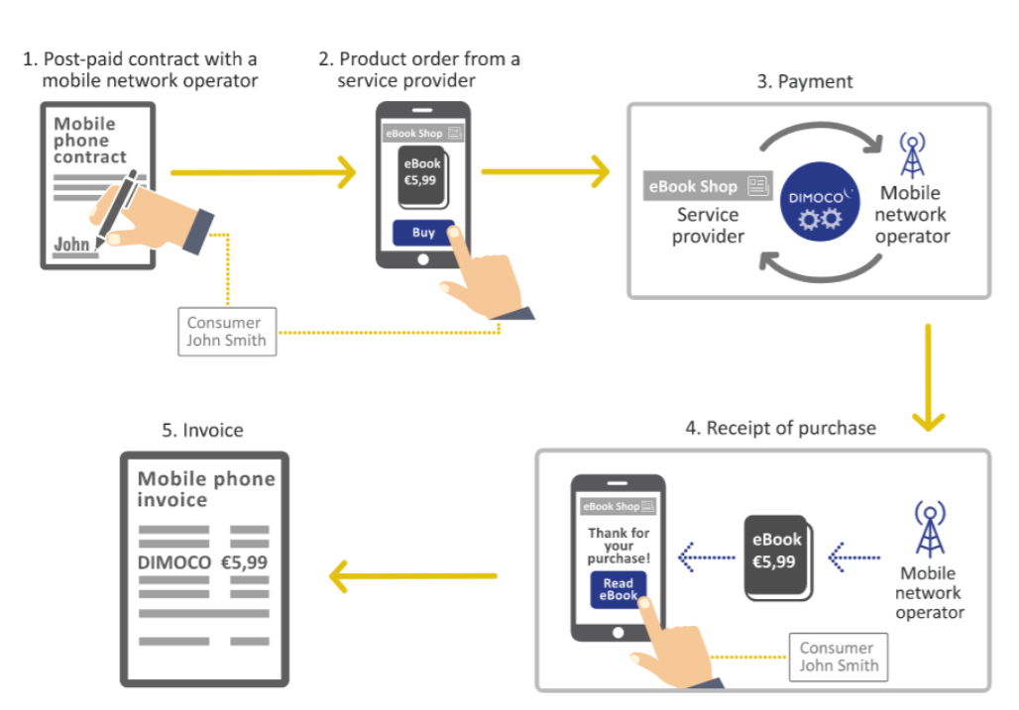

Slide 7
Хэрэглэгч үүрэн холбооны оператор компанитай дараа төлбөрт гэрээ байгуулна.
Хэрэглэгч үйлчилгээ үзүүлэгч компаниас цахим номыг 5.99 еврогоор худалдаж авах хүсэлт тависан.
Үүрэн холбооны сүлжээний оператор нь хэрэглэгчийн мэдээллийг баазад баталгаажуулж боломжтой бол төлбөрийг хүлээн авдаг.
Дараа нь төлбөрийн дүнг хэрэглэгчдэд сар бүр гар утасны төлбөр тооцоонд нэмж оруулах, урьдчилан төлсөн бол зээлээс нь хасах эсэхийг шийдвэрлэнэ.Төлбөр төлсөн нөхцөл тодорхой болсон тохиолдолд хэрэглэгчийн захиалсан цахим номыг хэрэглэгч рүү илгээнэ.
Дараа сард нь хэрэглэгчийн гар утасны гэрээний үндсэн төлбөр дээр худалдаж авсан 5.99 еврогийн номны төлбөр нэмэгдэж нэхэмжлэл очно.

Slide 8
Давуу тал:
Хурдан шуурхай тул цаг хэмнэнэ.
Бэлэн мөнгө, зээлийн карт гэх мэт төлбөрийн хэрэгслийг ашиглах хэрэгцээг багасгаж өгснөөр эдгээр төлбөрийн хэрэгслүүд алдагдах, хулгайлагдах эсрдэл буурах тул гар утасны төлбөр төлөх үйлчилгээ нь илүү найдвартай бас аюулгүй байх болно.
Хэрэглэгч өөрийн хаана, хэдэн удаа, хэдэн төгрөг зарцуулж байгаагаа хянах бүрэн боломжтой.Ингэснээр зардлыг бууруулах боломжийг олгосон.
Ашиглахад хялбар... гэх мэт

Slide 9
DCB-г хаана ашигладаг вэ?
Апп дэлгүүрүүд (Google Play),
Стриминг үйлчилгээ (Spotify, Amazon),
Тоглоом хөгжүүлэгчид (EA Mobile, Gameloft, Kinguin)
Дижитал хэвлэн нийтлэгчид (Schibsted),
Зар сурталчилгааны порталууд (OLX Group)
Нийгмийн сүлжээ (Facebook, Badoo) болон гар утас зогсоол (EasyPark).

Slide 10
Хэрэглэгч төлбөр хийхдээ онлайн худалдааны сайт гэх мэт цахим худалдааны сайт дээр төлбөр тооцоо хийхдээ гар утасны төлбөр тооцооны(mobile payment) нэг төрөл болох carrier billing сонголтыг ашигладаг. Хэрэглэгчийн гар утасны дугаар, ПИН эсвэл Нэг удаагийн нууц үгийг (ихэвчлэн OTP гэж товчилдог ) холбогдсон хоёр хүчин зүйлийн баталгаажуулалт хийсний дараа хэрэглэгчийн мобайл данснаас төлбөр авах болно. Энэ нь зээлийн / дебит карт ашиглах эсвэл PayPal гэх мэт онлайн төлбөрийн шийдэлд урьдчилж бүртгүүлэх шаардлагагүй.Дараах схемийг авч үзье.

Slide 11
Эх сурвалж:
https://en.wikipedia.org/wiki/Direct_carrier_billing
https://en.wikipedia.org/wiki/Mobile_payment
https://www.elasticpath.com/blog/carrier-billing-understanding-the-other-alternative-payment

